Slide 1
Выполнение письменных работ
Смысл заданий:
    знакомство с заданным текстом
    отработка навыков анализа текста
    умение грамотно выдвигать контраргументы

Slide 2
Черновик
(блок-схема)
Процесс:
Чистовик
(план текста)
Сдаем
письменное
задание
Есть устная
часть задания
Устное
сообщение
Нет
Да

Slide 3
Правила выполнения работы:
Эта работа – не изложение/сочинение!
    Чем короче, тем лучше (при условии раскрытия пунктов задания)
    Рассуждения: блок-схема (черновик) + план
        Структура в 2-3 уровня
Мысли автора изложить своими словами
    Запрещены:
        Цитаты (если не оговорено в задании)
        Посторонние, пустые фразы.
Нарушение правил приведет к снижению оценки

Slide 4
Метод написания работы:
Заданный текст читаем два раза
Первое чтение - составляем общее впечатление
Второе чтение - начало работы с черновиком:
    Выписываем основные мысли
    Выделяем ключевые понятия
        Ищем важные по смыслу слова (существ.)
        Разбираемся, что они означают (словари!)
        Какую роль эти слова играют в тексте
        Группируем схожие существительные
    Стрелками обозначаем связь мыслей и понятий между собой (блок-схема)

Slide 5
На основе черновика пишем чистовик
    Формулируем основную мысль текста
    Излагаем рассуждения автора в выявленном порядке
        Порядок не обязательно совпадает с авторским.
        Вместо стрелок используем пункты и подпункты
    Пишем выводы
    Сравниваем выводы с оригинальным текстом (третье чтение)
    Выполняем дополнительные задания (если есть)

Slide 6
Сроки:
1 неделя – для маленького текста
2 недели – для большого
Санкции:
За опоздание на одну неделю: дополнительное задание
За последующие отсрочки: двойка и дополнительное задание.
Все письменные задания должны быть выполнены хотя бы на три балла. В противном случае студент не будет аттестован.

Slide 7
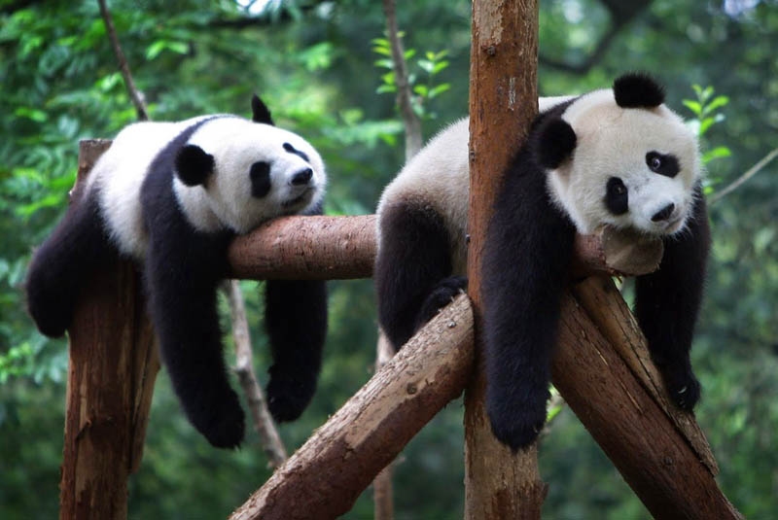
Долой прокрастинацию!

